Slide 1
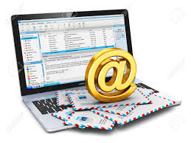
Kiedy do mnie piszesz…
Poczta elektroniczna, komunikatory, czat, emotikony.

Slide 2
Poczta elektroniczna
Poczta elektroniczna jest jedną z usług dostępnych w sieciach komputerowych. Polega ona na przesyłaniu informacji w postaci różnego rodzaju plików, tekstowych lub graficznych do osób, które są identyfikowane przez specjalne adresy. To właśnie ta forma komunikacji przez Internet była największym krokiem w rozwoju komunikacji na świecie. Codziennie wysyłanych jest około 200 miliardów e-maili (tak popularnie nazywane są listy elektroniczne). Z czasem poczta elektroniczna stała się tak samo nieodzowna jak telefon. Jej działanie polega na zasadzie przesyłania informacji do wybranego użytkownika i zapisywania jej w specjalnej skrzynce, gdzie czeka na odbiór. Użytkownik, który rozpoczyna pracę w sieci, jest informowany, że czeka na niego list. Gdy zechcesz wysłać list, musisz mieć własne konto poczty elektronicznej. List, podobnie jak w przypadku zwykłej poczty, należy zaadresować, podając adres e-mailowy odbiorcy. Również każdy list przesłany do Ciebie musi być zaopatrzony w Twój adres poczty elektronicznej. Składa się on z dwóch części: nazwy konta i adresu serwera, rozdzielonych znakiem @

Slide 3
Korzystając z poczty elektronicznej musisz przestrzegać dodatkowych zasad. Dlatego też, jeśli korzystasz z poczty elektronicznej zachowuj się rozważnie. Do skrzynek pocztowych może łatwo dostać się niechciana poczta (głównie od nieznanych nadawców), co wiąże się nie tylko z ryzykiem otrzymania wirusa, ale także z możliwością otrzymania w załączniku materiałów z treściami, które mogą Cię zaniepokoić. Mogą to być również e-maile o charakterze napastliwym, zastraszającym. Poważnym problemem są także listy od osób, które podając się za Twoich rówieśników np. namawiają Cię do kontaktów lub nawet spotkania np. z bardzo fajnym bogatym kolegą lub wujkiem. Uleganie tego rodzaju prośbom może dla Ciebie skończyć się bardzo źle. Możesz chronić się przed tego rodzaju niepożądanymi wiadomościami odbierając pocztę tylko od znanych nadawców.

Slide 4
Zapamiętaj!
- Nie ufaj osobie poznanej przez Internet. Nigdy nie możesz być pewien, kim ona naprawdę jest. Mówi, że ma 12 lat, ale może mieć 40! - Nie spotykaj się z osobami poznanymi przez Internet! - Nie zdradzaj nikomu swojego imienia ani adresu! - Nie mów też, ile masz lat i do jakiej szkoły chodzisz. - Nie podawaj numeru telefonu. - Zawsze poinformuj rodziców lub nauczyciela o próbach nawiązania z Tobą kontaktu przez nieznane Ci osoby

Slide 5
Zasady użytkowania poczty email
W zakresie użytkowania poczty elektronicznej przestrzegaj dodatkowo następujących zasad:
wysyłaj wiadomości ze sprecyzowanym tematem,
umieszczaj na początku listu formułę grzecznościową, a na końcu podpisz się,
unikaj błędów ortograficznych,
nie pisz listu w całości WIELKIMI LITERAMI, gdyż może to być odebrane jako wyraz Twojej złości.
Gdy zachowujesz się podczas korzystania z Internetu zgodnie z netykietą, jesteś jego kulturalnym użytkownikiem.

Slide 6
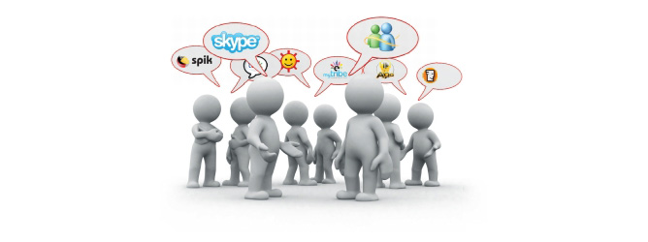
Komunikatory internetowe
Komunikatory internetowe to programy komputerowe wykorzystywane do przesyłania natychmiastowych komunikatów pomiędzy komputerami, za pomocą sieci. Oprócz samej wiadomości, wysyłane są także informacje o obecności użytkownika przy komputerze (status).

Slide 7
Do najpopularniejszych komunikatorów w Polsce należą bez wątpienia Gadu-Gadu, Tlen.pl, GTalk czy Windows Messenger
Jednak komunikatory internetowe nie służą tylko do przekazywania wiadomości w formie tekstu. Często pozwalają także na prowadzenie rozmów, czy nawet wideorozmów, jednak należy pamiętać, bo wymaga to nieco szybszego łącza internetowego i oczywiście posiadania kamerki interentowej. Jednym z najpopularniejszych komunikatorów do wideorozmów w Polsce jest Skype.

Slide 8
Zagrożeniach wynikających z korzystania z komunikatorów
Nie należy także zapominać o zagrożeniach wynikających z korzystania z komunikatorów internetowych. Najczęściej spotykanym zagrożeniem jest SPAM rozsyłany w formie łańcuszków czy linków do niezaufanych stron internetowych. Ponadto producenci darmowych komunikatorów nie przywiązują wagi do bezpieczeństwa, przez co często rozmowę dwóch użytkowników można z łatwością przechwycić. Równie powszechnym zagrożeniem jest także cyberprzemoc. Osoby uważające, że w sieci są w pełni anonimowe, często wykorzystują komunikatory internetowe do zastraszania i znęcania się psychicznego na swoich ofiarach.

Slide 9
Czat
Czat (również chat, z ang. chat – pogawędka) – rodzaj rozmowy między dwoma lub wieloma użytkownikami komputerów za pośrednictwem Internetu lub innej sieci komputerowej, polegającej na naprzemiennym przesyłaniu wiadomości tekstowych.
Wyraz czat (chat), będący zapożyczeniem, zagnieździł się w slangu informatycznym. Najpowszechniejszym znaczeniem tego słowa jest serwis internetowy służący do komunikacji wielu osób w tzw. pokojach. Zwykle istnieją dwa rodzaje rozmowy – prywatna, której przebieg mogą śledzić tylko dwie osoby, oraz publiczna, dostępna dla wszystkich zalogowanych użytkowników. W części czatów dostępne są również graficzne emotikony, stworzone dla ułatwienia ekspresji emocji.
Podobną funkcjonalność oferuje IRC. W stosunku do wielu serwisów czatowych ma on dużo lepiej rozbudowane mechanizmy zarządzania pokojami (tam nazywanymi kanałami) oraz uprawnieniami użytkowników.
Od słowa czat powstały inne wyrażenia, takie jak czatownik (ewentualnie chatownik) – osoba korzystająca z czatu (chatu), oraz czatować (chatować) – rozmawiać za pośrednictwem czatu.
Wraz z postępem technologicznym zwiększającym szybkość internetu i pojawieniem się portali Web 2.0, szybko zauważono, że tradycyjny czat można rozbudować dodając funkcję połączenia audio i wideo. Zrodziło to nowe możliwości w dotychczasowych zastosowaniach komunikacji poprzez Internet, zarówno w sferze rozrywki, jak i zastosowaniach biznesowych (konferencje). Ta forma komunikacji zyskała dużą popularność, zarówno w oprogramowaniu komputerowym typu Gadu-Gadu, czy Skype – jak i w wielu portalach dla chatowników (typu czat.onet.pl, czy czatpol.pl).

Slide 10
Emotikony
Emotikon lub emotikona (ang. emoticon), uśmieszek (smile, smiley), buźka – ideogram złożony ze znaków tekstowych, wyraz nastroju używany przez użytkowników Internetu. Najczęściej przedstawia symboliczny ludzki grymas twarzy, obrócony o 90° w kierunku przeciwnym do wskazówek zegara, w licznych wariantach. Niektóre programy służące do komunikacji automatycznie zmieniają emotikony na ich graficzny odpowiednik.
Znaczek :-) został użyty po raz pierwszy 19 września 1982 o godzinie 11:44 przez profesora Scotta Fahlmana z Carnegie Mellon University.

Slide 11
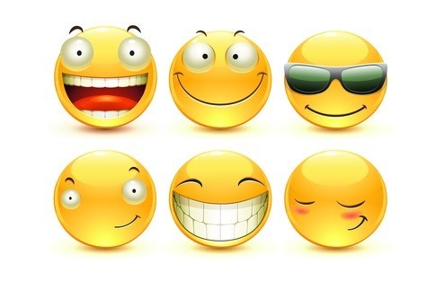
Kilka przykładów dość często stosowanych emotikonów:
:) uśmiech
;) uśmiech z przymrużeniem oka
:( smutek, zmartwienie
:C duży smutek
;(lub :'( płacz
:P pokazanie języka
:D szeroki uśmiech
:* pocałunek
:O zdziwienie
:/ grymas niezdecydowania/zniesmaczenia, sceptycyzm
:| niezdecydowanie, brak emocji

Slide 12
KONIEC

